Slide 1
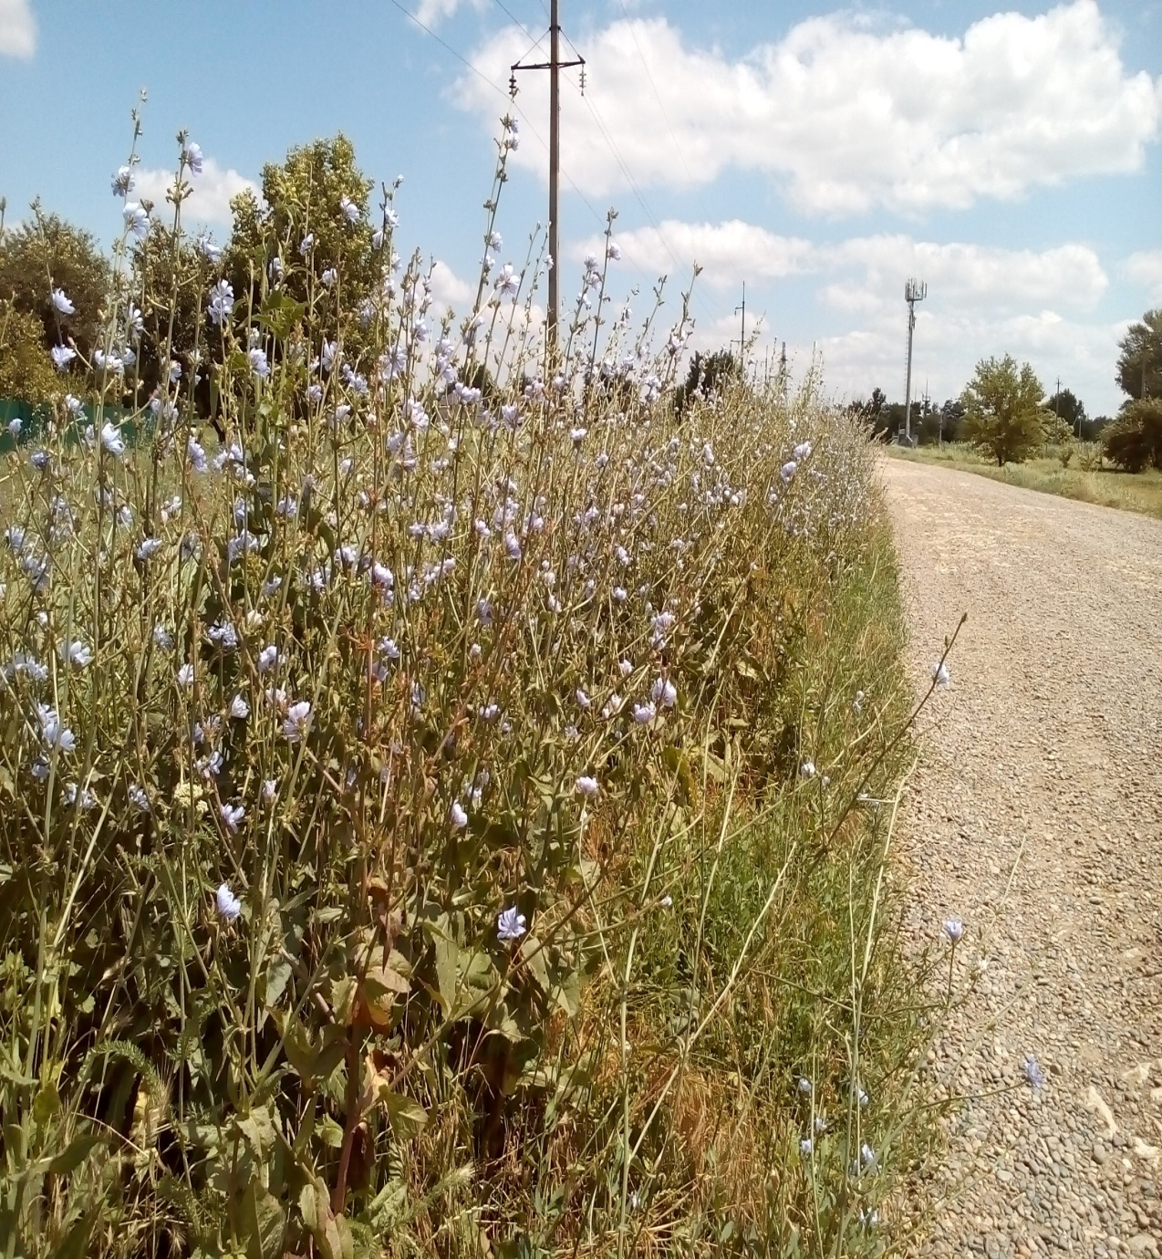
Моя малая Родина
Работу выполнила
ученица 1 класса
МБОУ «СОШ№ 8 имени
А. В. Грязнова» ИГОСК
Ширяева Арина

Slide 2
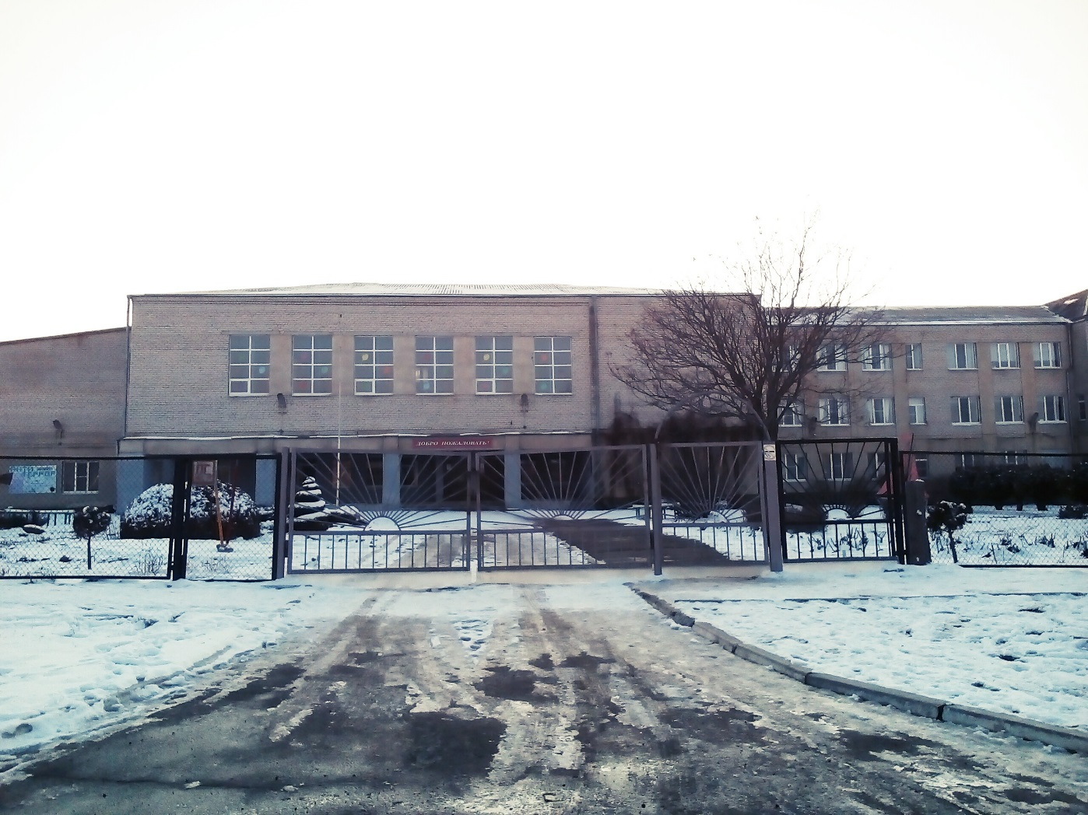
Я, Ширяева Арина, ученица 1 а класса, учусь в очень красивой и замечательной школе. Моя школа носит имя Героя Советского Союза Андрея Васильевича Грязнова. Расположена в центре села на святом месте. Когда-то здесь была церковь, а сегодня – храм науки.

Slide 3
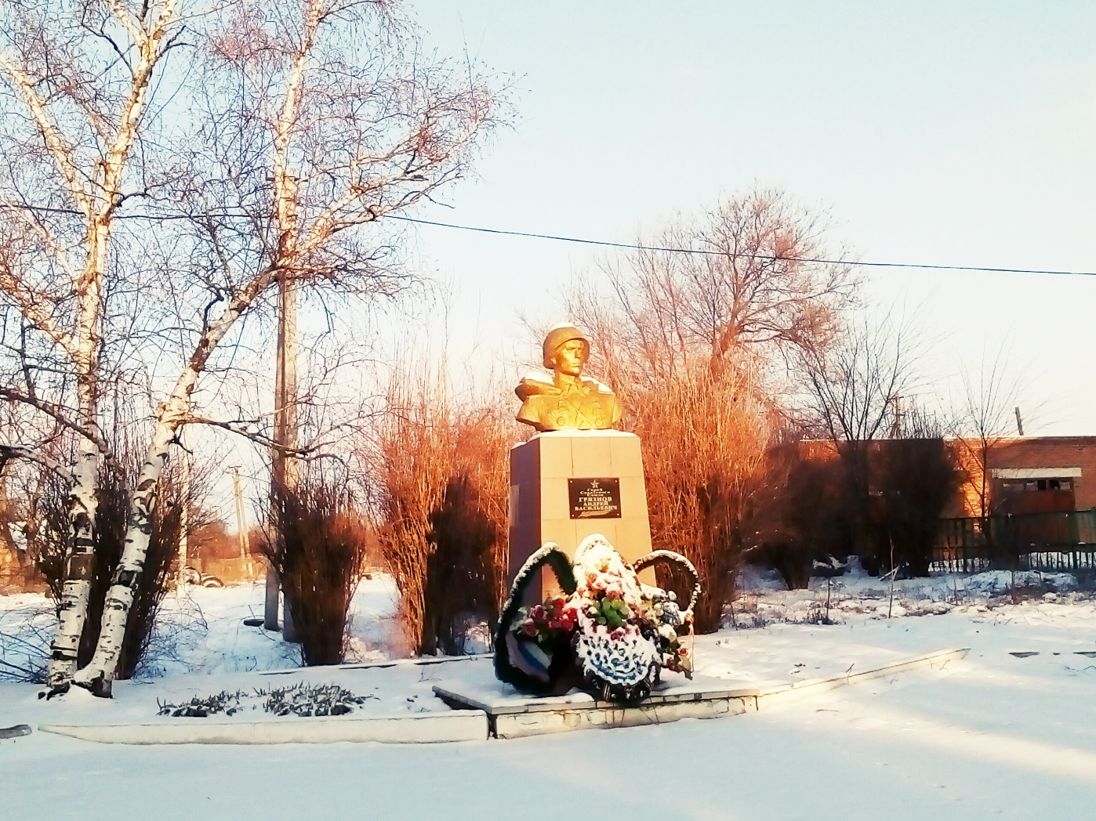
Во дворе школы стоит
памятник А. В. Грязнову - герою Великой Отечественной Войны.

Slide 4
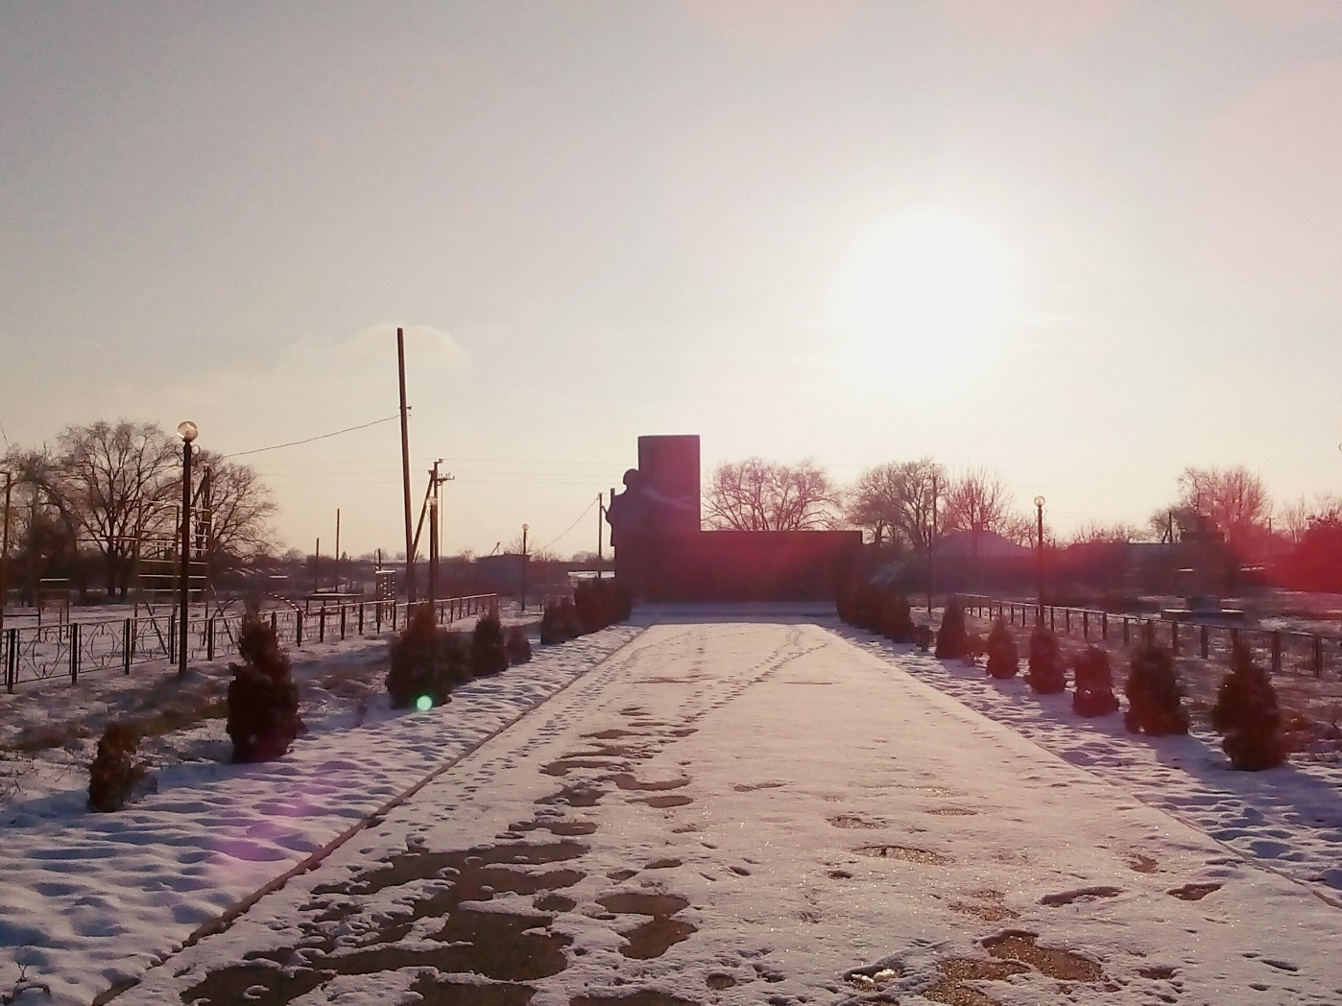
Памятник воинам - жителям села Тищенского,
погибшим в годы Великой Отечественной войны.

Slide 5
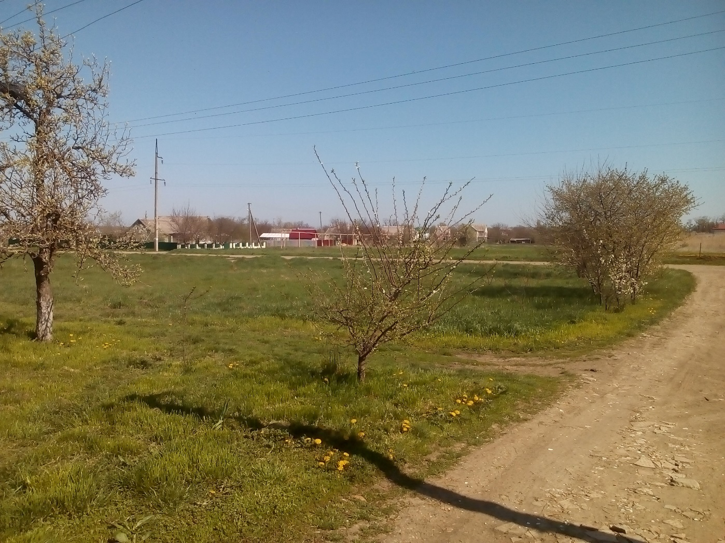
Здесь я родилась и живу
Здесь мой дом, мой край родной

Slide 6
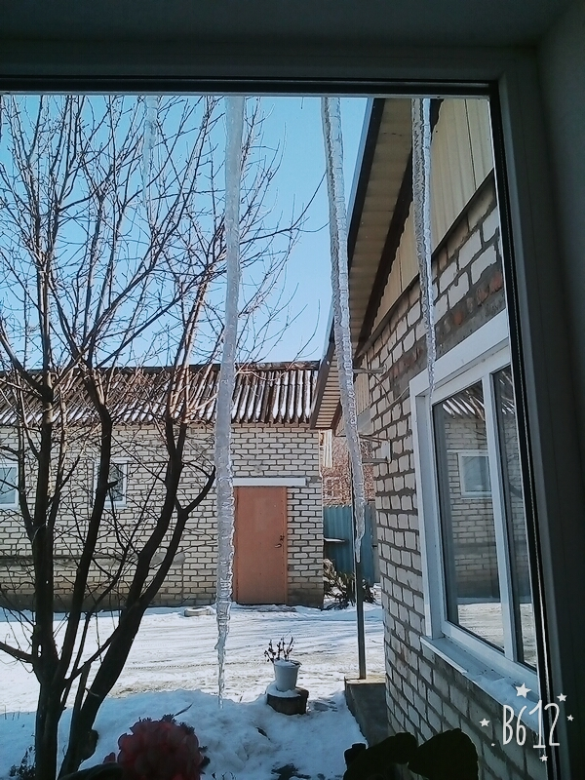
Я обожаю яркую и снежную зиму

Slide 7
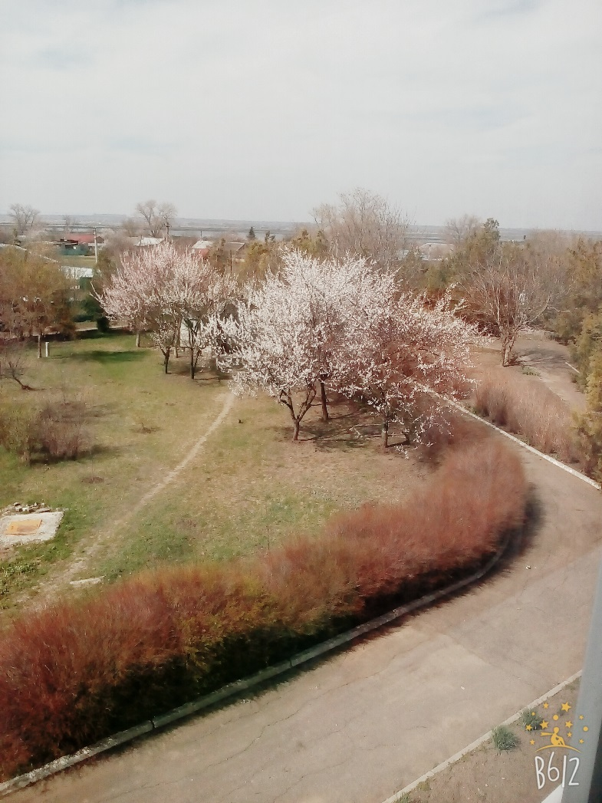
И тёплую, солнечную весну.

Slide 8
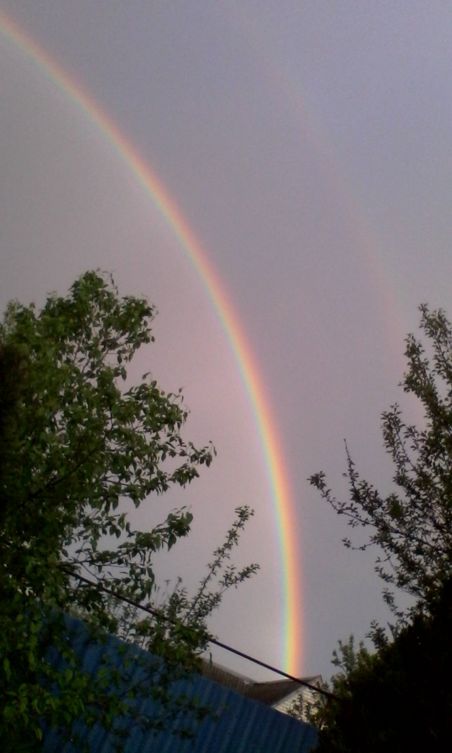
Я ни на что не променяю эти замечательные края !

Slide 9
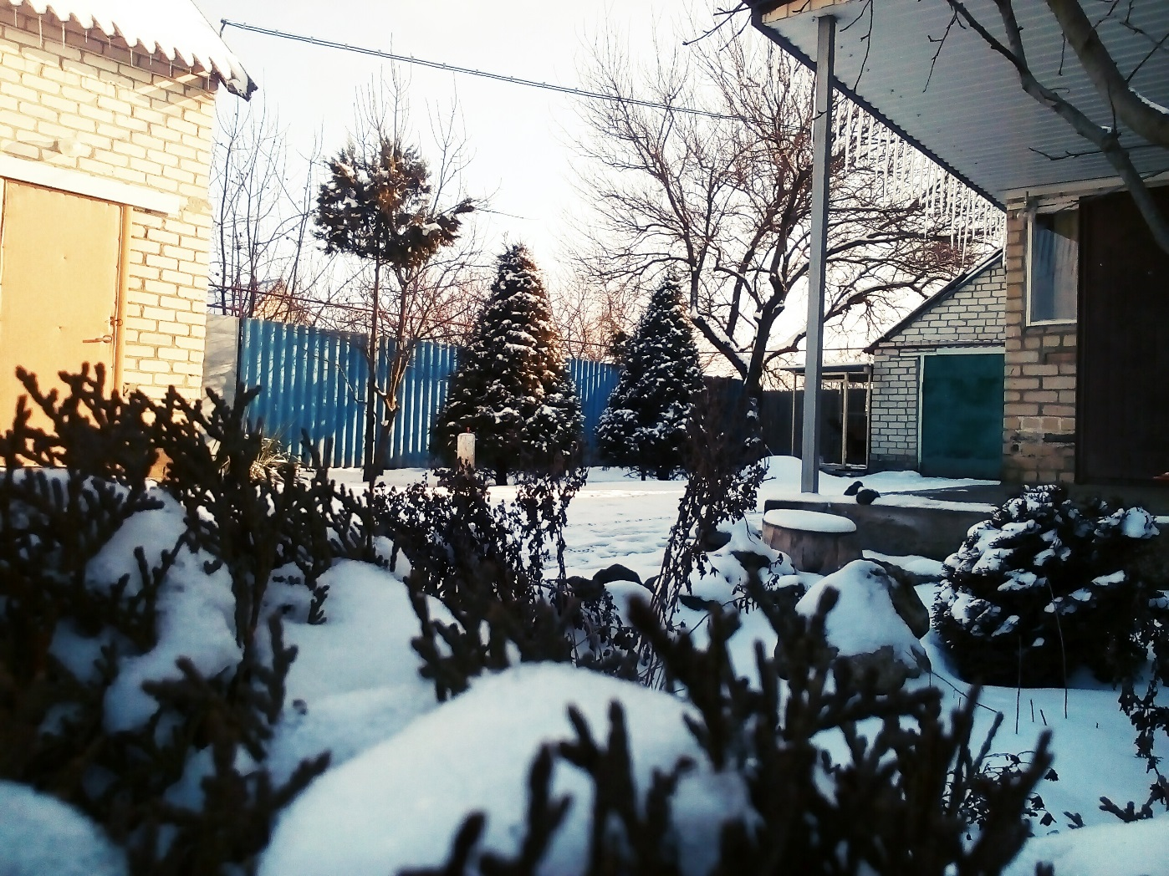
Здесь я живу и расту.

